Slide 1
Opgaveformulering
Støt klinikere i at udregne Nancy index
Præcist
Hurtigt
Gennemsigtigt
Interaktivt

Slide 2
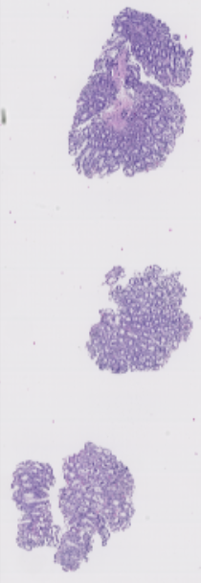
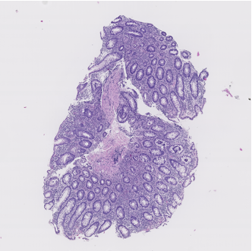
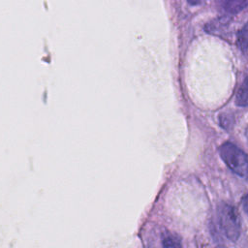
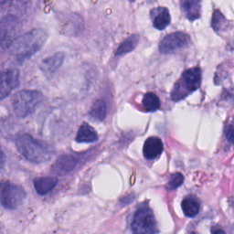
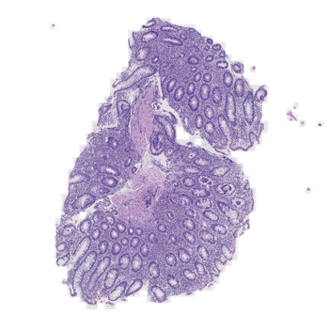
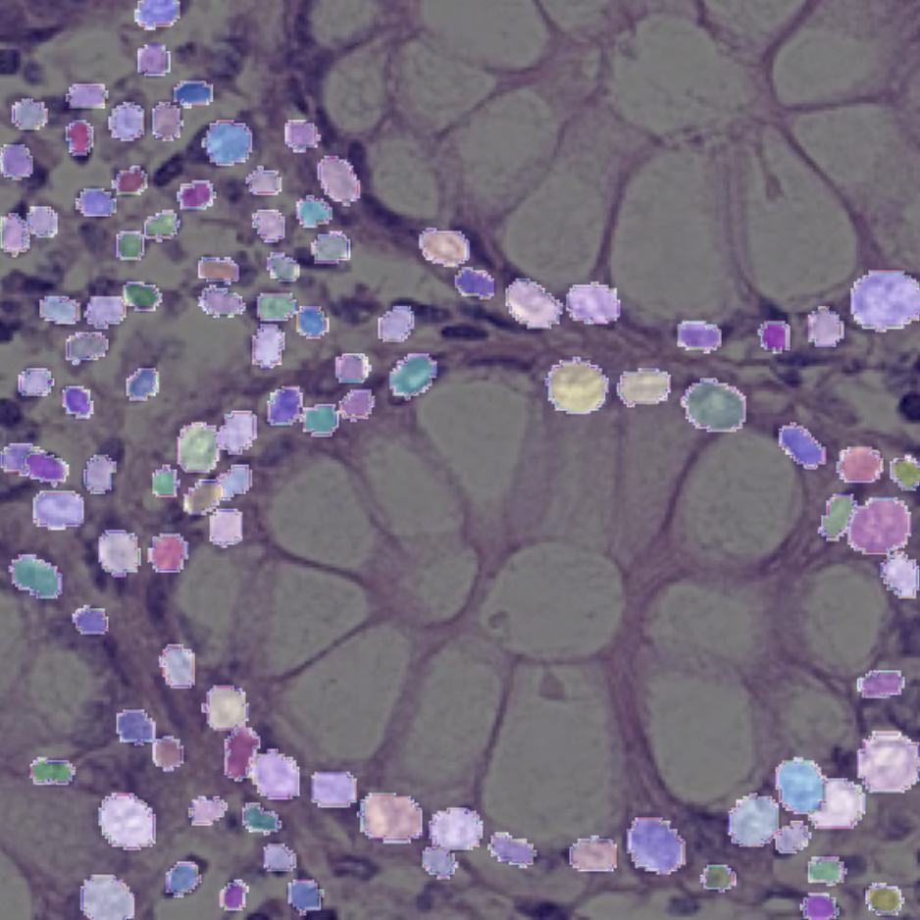
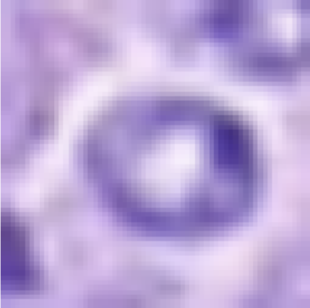

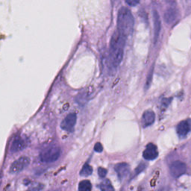
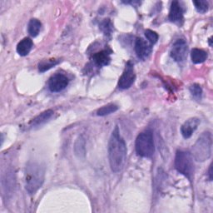


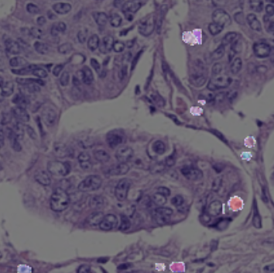
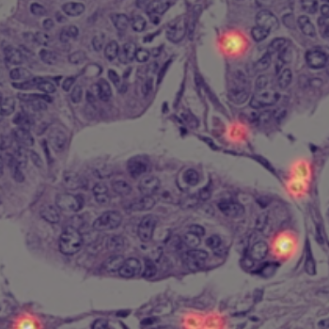
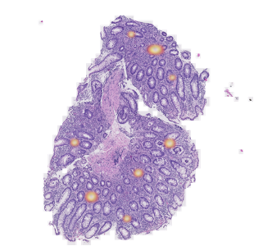
Pipeline:
Split
Prune
Segmentation
Split
WSI
Classification
Cell -> Tile
Tile -> Heatmap
Heatmap -> WSI
30min på fuldt WSI som set øverst tilvenstre

Slide 3
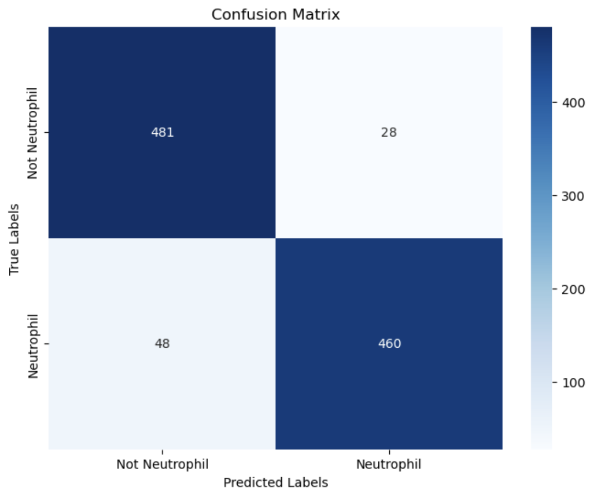
Trænings resultater:
5000 tiles fra CoNIC
Segmentering af celler:
precision=0.68, recall=0.64
n_true=115087, n_pred=109247
Neutrofile vs andre celler:
Accuracy: 92.53%
Sensitivity: 0.91
Specificity: 0.95

Slide 4
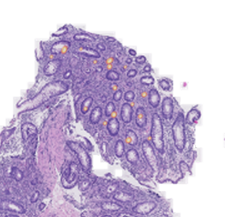
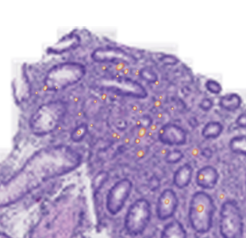
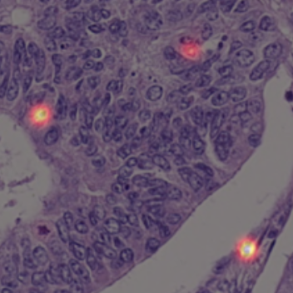
Potentiel user interface

Slide 5
(Potentielle) forbedringer
Hastighed (30min -> 6 min)
Finde flere celle typer -> Højere dækning af Nancy Index
Beregne Nancy index

Slide 6

Hvad har klinikere brug for?

Slide 7
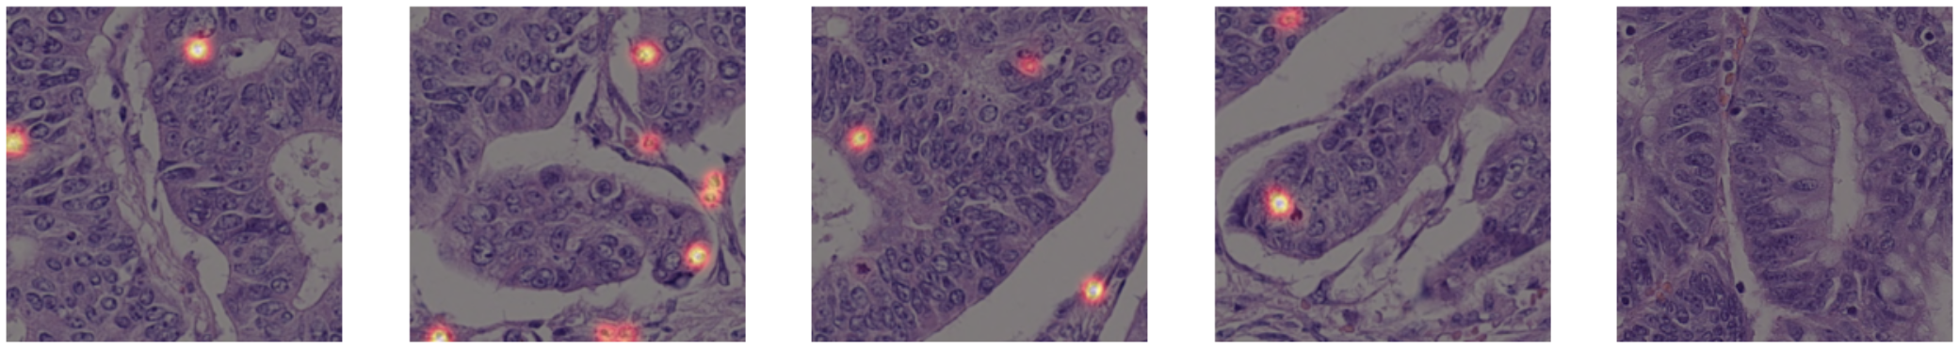
Extra

